Slide 2
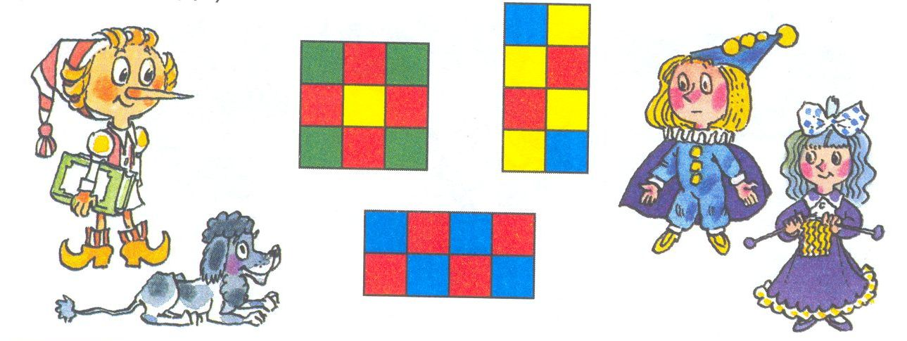
9
>
8

Slide 3
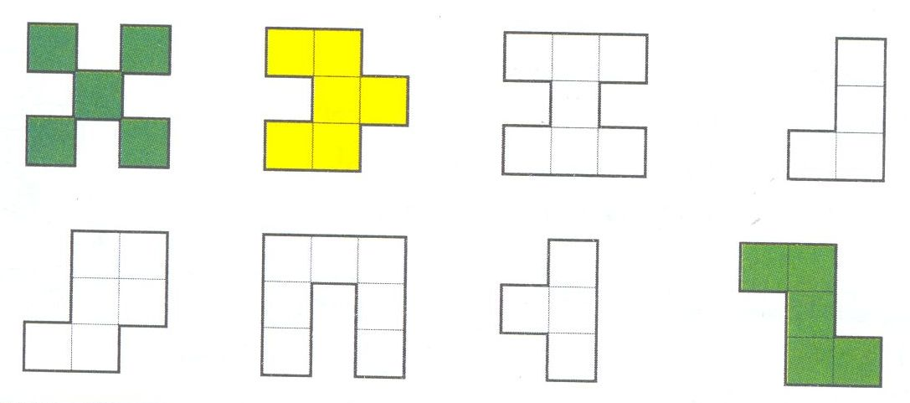

Slide 4
7
6
5
4
5
6
7
8

